Slide 1



স্বাগতম

Slide 2
শিক্ষক পরিচিতি
মোঃ রফিকুল ইসলাম
সহকারী শিক্ষক
মহিশালবাড়ী আল ইসলাহ ইসলামী একাডেমী
ডাকঘর - মহিশালবাড়ী
উপজেলাঃ গোদাগাড়ী
জেলাঃ রাজশাহী
আই ডি নং ২৮

Slide 3


পাঠ পরিচিতি
বিষয়ঃ বাংলা (পদ্য)
শ্রেণীঃ সপ্তম
পাঠঃ স্মৃতি সৌধ
সময় – ৫০ মিনিট
তারিখঃ ১৪/১২/২০১৩

Slide 4


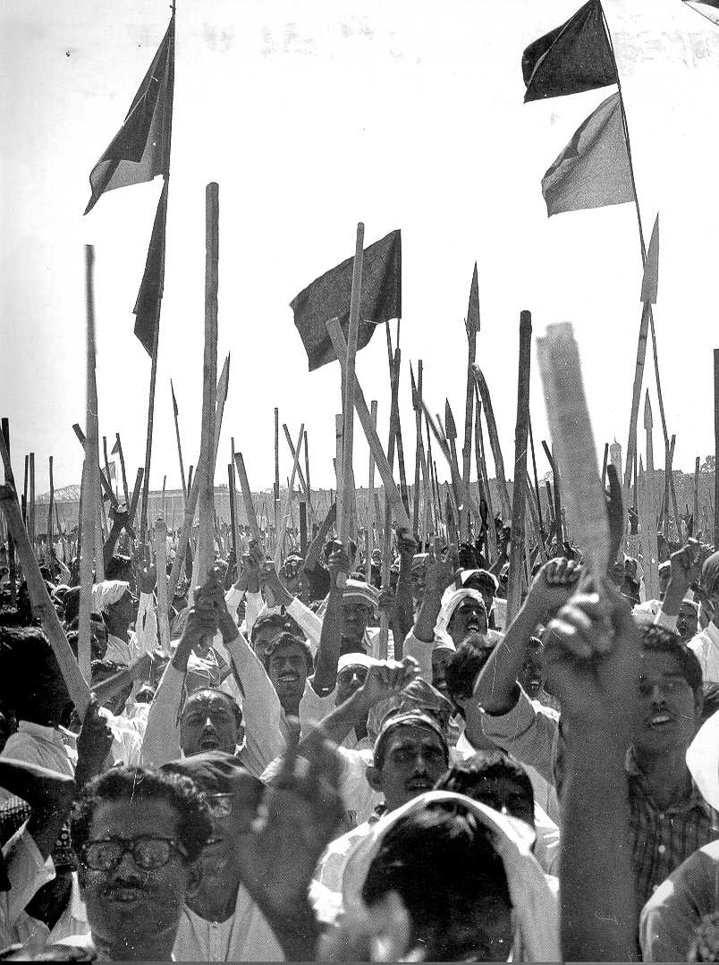
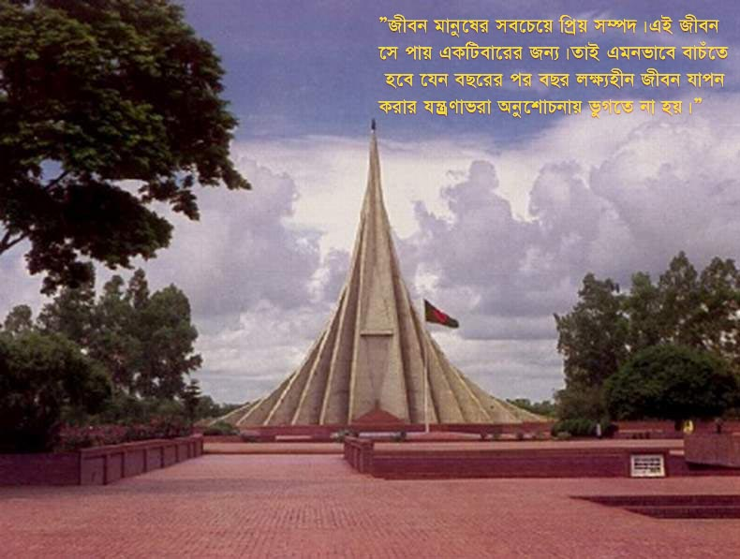
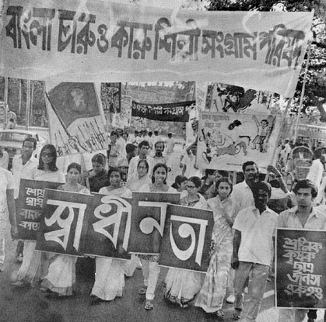
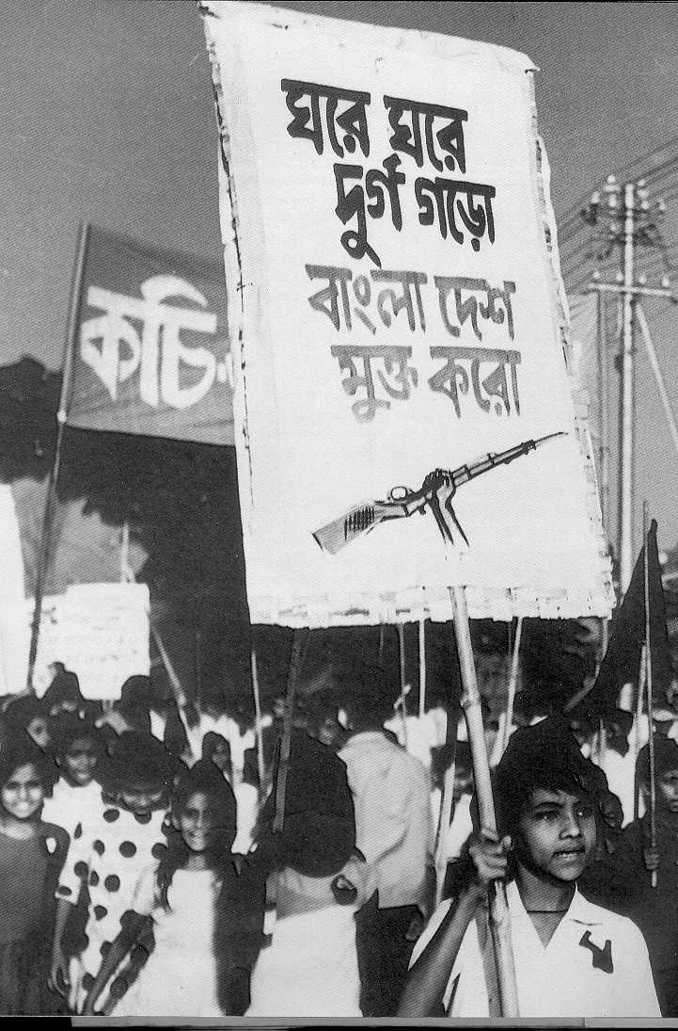
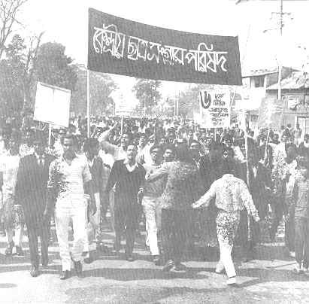
নিচের ছবি গুলো লক্ষ্য কর
পতাকা মিছিল
স্মৃতি সৌধ
আনন্দ মিছিল
শপথ
মিছিল

Slide 5
আজকের পাঠ
স্মৃতি সৌধ
ফয়েজ আহমেদ

Slide 6

শিখনফল
কবি পরিচিতি বলতে পারবে ।
অজানা শব্দের অর্থ লিখতে পারবে।
কবিতার সারসংক্ষেপ লিখতে পারবে।

Slide 7
কবি পরিচিতি
জন্ম : ১৯৩২
গ্রাম : বাসাইল ভোগ
গ্রন্থঃ তা তা থৈ থৈ ,
বোকা আইভান
পেশাঃ সাংবাদিকতা

Slide 8

একক কাজ
সময়ঃ ৩ মিনিট
কবি কত সালে জন্ম গ্রহন করেন?
তাঁর লেখা ২টি গ্রন্থের বল।
তিনি পেশায় কী ছিলেন।
সমাধান
১।১৯৩২ সালে
২। তা তা থৈ থৈ, বোকা আইভান
৩।সাংবাদিকতা

Slide 9
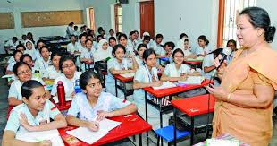
আদর্শ পাঠ ,সরব পাঠ ও অজানা শব্দের অর্থ উপস্থাপন

Slide 10

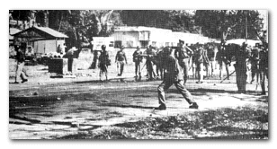
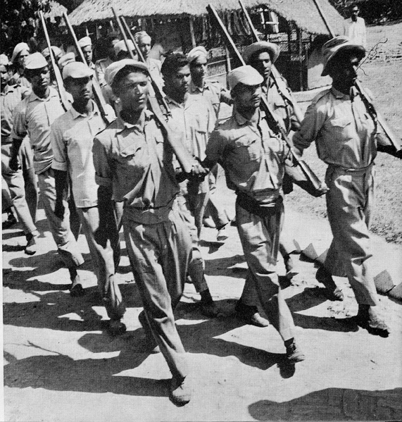
নতুন শব্দ গুলির অর্থ জেনে নি
সৌধ
উঁচু স্তম্ভ
ঘাতক
হত্যাকারী
পাকিস্থানী বাহিনি
পাক সেনা

Slide 11
জোড়ায় কাজ
৫ মিনিট
সৌধঃ সাভারে জাতীয় স্মতি সৌধ অবস্থিত।
ঘাতকঃ যারা হত্যা করে তাদের কে ঘাতক বলে।
অহংকারঃ মিনিটারি বাহিনিরা বেশী অহংকার করে ছিল।

Slide 12
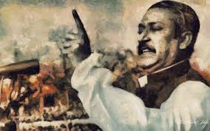
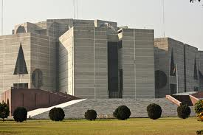
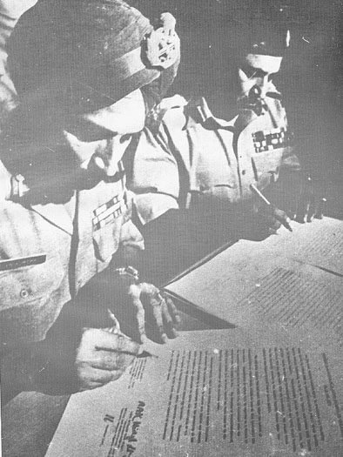
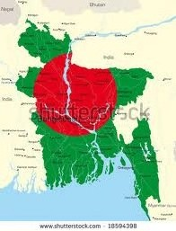
শেখ মুজিবুর রহমান
সংসদ ভবন
পাকিস্থানী বাহিনীর আত্নসমর্পন
বাংলাদেশের মানচিত্র

Slide 13
দলীয় কাজ
১০ মিনিট
কবিতার সারসংক্ষেপ লিখতে পারবে।

Slide 14

মূল্যায়ন
৫ মিনিট
মুক্তি যুদ্ধ কয় মাস ধরে স্থায়ী ছিল?
শত্রু সেনা কারা ?
i) গেরিলা ii) আলবদার বাহিনী iii) পাক বাহিনী
নিচের কোনটি সঠিক?
ক) i খ ) ii গ ) iii ঘ ) ii ও iii
সমাধান
১। ৯ মাস
২। ঘ) ii ও iii

Slide 15

বাড়ীর কাজ
মুক্তিযুদ্দ্বের তাৎপর্য বিশ্লেষণ কর।

Slide 16

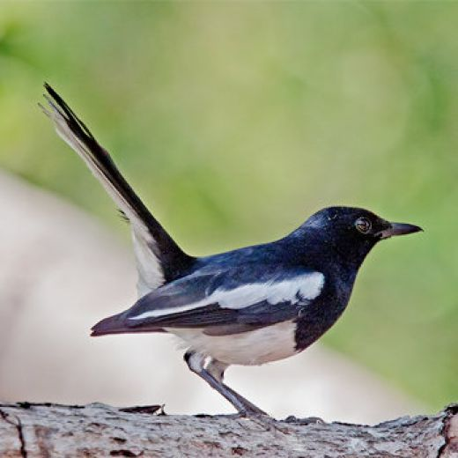
ধন্যবাদ

